Slide 1

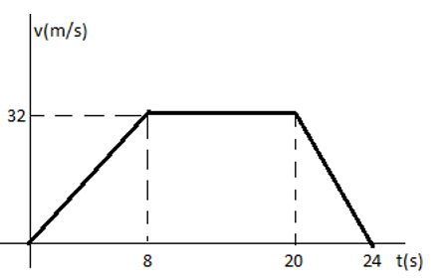
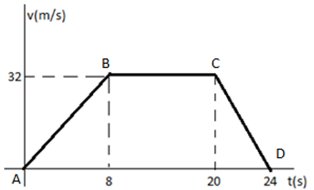







Una partícula se mueve a la largo del eje x, de acuerdo con la curva de velocidad contra tiempo que se muestra en la figura. Encuentre el desplazamiento de la partícula entre:
a) t=0 y t=8
b) t=8 y t=20
c) t=20 y t=24
$$x_{2}−x_{1}=\int_{t_{1}}^{t_{2}}{vdt}$$
$$∆x=\int_{t_{1}}^{t_{2}}{vdt}$$
Esta es la forma de encontrar el desplazamiento.
Vamos a identificar puntos específicos en la gráfica A,B,C,D
Solución.
Integrando en ambos lados:
$$v=\frac{dx}{dt}$$
$$\int_{x_{1}}^{x_{2}}{dx=\int_{t_{1}}^{t_{2}}{vdt}}$$
$$vdt=dx$$
$${\left.x\right|}_{x_{1}}^{x_{2}}=\int_{t_{1}}^{t_{2}}{vdt}$$
$$dx=vdt$$

Slide 2






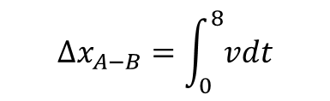


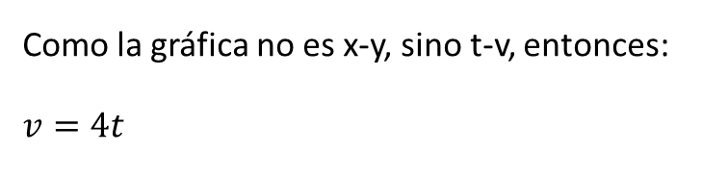
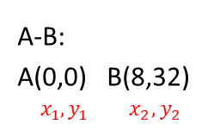


A-B:
A(0,0) B(8,32)
$$x_{1}{,y}_{1} { x}_{2},y_{2}$$
$$∆x_{A−B}=\int_{0}^{8}{4tdt}$$
$$∆x_{A−B}=4∗{\left.\frac{t^{2}}{2}\right|}_{0}^{8}$$
Calculando la ecuación de la recta entre A y B
$$m=\frac{y_{2}−y_{1}}{x_{2}−x_{1}}$$
$$=\frac{32−0}{8−0}=4$$
$$∆x_{A−B}=2{\left.t^{2}\right|}_{0}^{8}$$
Ecuación punto pendiente de esa recta:
$$∆x_{A−B}=2{\left(8\right)}^{2}−2{\left(0\right)}^{2}$$
$$y−y_{1}=m\left(x−x_{1}\right)$$
$∆x_{A−B}=128$m
$$y−0=4\left(x−0\right)$$
$$y=4x$$
Como la gráfica no es x-y, sino t-v, entonces:
$$v=4t$$
Aplicando la ecuación de desplazamiento:
$$∆x_{A−B}=\int_{0}^{8}{vdt}$$

Slide 3


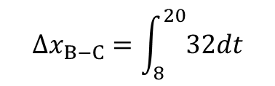


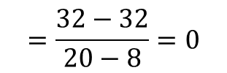
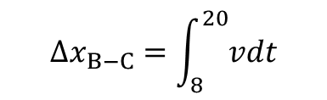

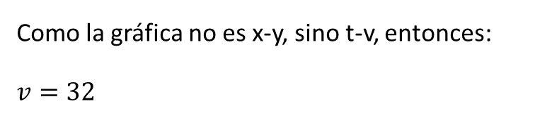



B-C:
B(8,32) C(20,32)
$$x_{1}{,y}_{1} { x}_{2},y_{2}$$
$$∆x_{B−C}=\int_{8}^{20}{32dt}$$
$$∆x_{B−C}=32\int_{8}^{20}{dt}$$
Calculando la ecuación de la recta entre B y C
$$m=\frac{y_{2}−y_{1}}{x_{2}−x_{1}}$$
$$=\frac{32−32}{20−8}=0$$
$$∆x_{B−C}={\left.32t\right|}_{8}^{20}$$
Ecuación punto pendiente de esa recta:
$$∆x_{B−C}=32(20−8)$$
$$y−y_{1}=m\left(x−x_{1}\right)$$
$∆x_{B−C}=384$m
$$y−32=0\left(x−8\right)$$
$$y−32=0$$
$$y=32$$
Como la gráfica no es x-y, sino t-v, entonces:
$$v=32$$
Aplicando la ecuación de desplazamiento:
$$∆x_{B−C}=\int_{8}^{20}{vdt}$$

Slide 4

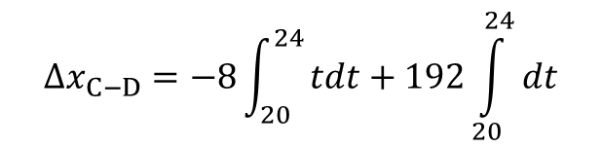


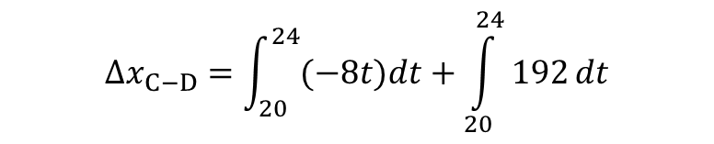


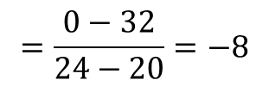
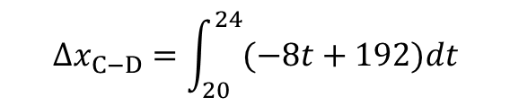
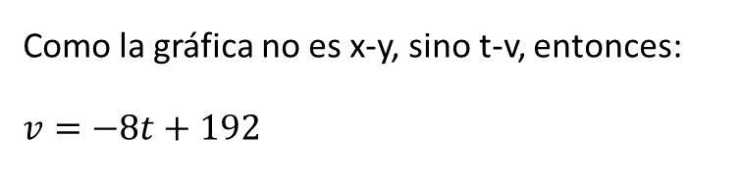


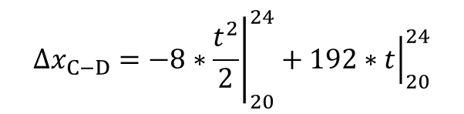
C-D:
B(20,32) C(24,0)
$$x_{1}{,y}_{1} { x}_{2},y_{2}$$
$$∆x_{C−D}=\int_{20}^{24}{(−8t)dt+\int_{20}^{24}{192}dt}$$
Calculando la ecuación de la recta entre C y D
$$∆x_{C−D}=−8\int_{20}^{24}{tdt+192\int_{20}^{24}{dt}}$$
$$m=\frac{y_{2}−y_{1}}{x_{2}−x_{1}}$$
$$=\frac{0−32}{24−20}=−8$$
Ecuación punto pendiente de esa recta:
$$∆x_{C−D}={\left.−8∗\frac{t^{2}}{2}\right|}_{20}^{24}+{\left.192∗t\right|}_{20}^{24}$$
$$y−y_{1}=m\left(x−x_{1}\right)$$
$$y−32=−8\left(x−20\right)$$
$$y−32=−8x+160$$
$$∆x_{C−D}=−4\left(576−400\right)+192(24−20)$$
$$y=−8x+160+32$$
$∆x_{C−D}=64$m
$$y=−8x+192$$
Como la gráfica no es x-y, sino t-v, entonces:
$$v=−8t+192$$
Aplicando la ecuación de desplazamiento:
$$∆x_{C−D}=\int_{20}^{24}{(−8t+192)dt}$$

Slide 5
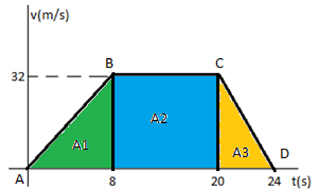
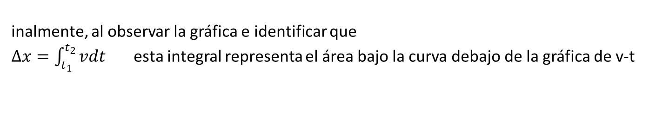
inalmente, al observar la gráfica e identificar que
$∆x=\int_{t_{1}}^{t_{2}}{vdt}$ esta integral representa el área bajo la curva debajo de la gráfica de v-t
Aplicando la ecuación de desplazamiento:
Desplazamiento entre A-B
Área A1 (verde) =base x altura/2= 8x32/2
Desplazamiento entre C-D
Área A3 (amarilla) =base x altura/2= 4x32/2
=128 m
=64 m
Desplazamiento entre B-C
Área A2 (celeste) =base x altura= 12x32
=384 m

